Slide 1
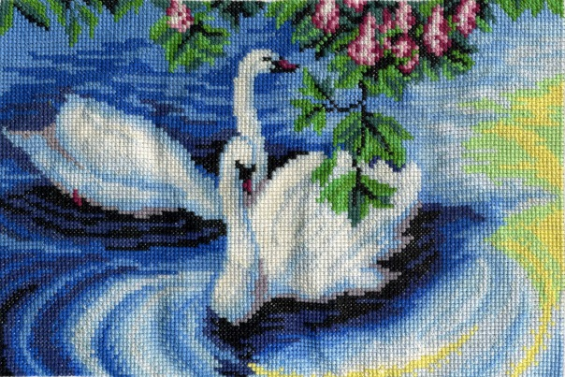
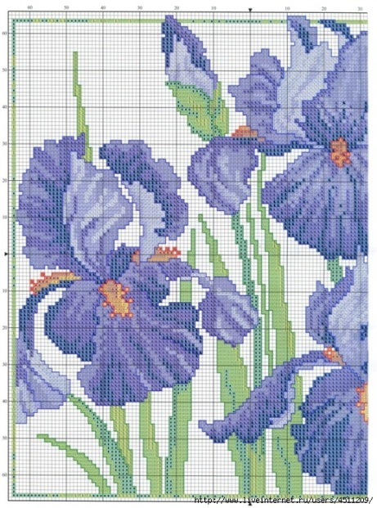
Вышивка Крестом
Презентацию выполнила: Красилова Мария 7А

Slide 2
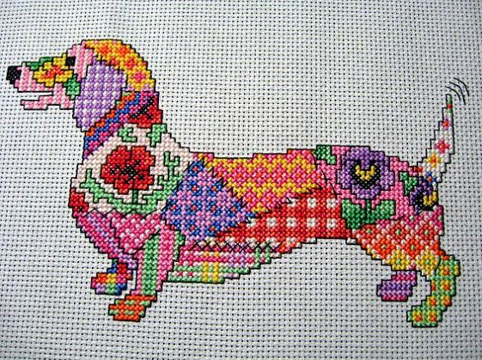
Обоснование выбора темы
Я выбрала творческий проект по теме «Вышивка крестом», так как мне нравится вышивать. Это очень интересное и увлекательное занятие. Получившую работу я хочу подарить своей Маме на День Рождения.

Slide 3
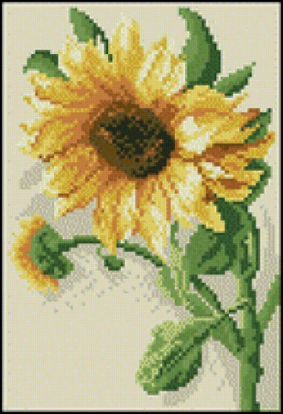
Цель и Задачи проекта
Цель – выполнить вышивку крестом.
Задачи:
Изучить понятие вышивка крестом
Изучить историю возникновения
Изучить технологию изготовления
Подобрать Материалы
Подарить вышивку Маме

Slide 4
Что такое вышивка крестом?
Вышивка крестом — вид рукоделия. Это способ вышивания рисунка на канве с помощью иглы и цветных нитей мулине или других нитей для вышивания, в том числе шерстяных, используется техника в полный крест или полукрест.
Вышивка крестом — один из видов рукоделия, искусство которого уходит корнями в эпоху первобытной культуры, когда люди использовали стежки каменными иглами при шитье одежд из шкур животных. Изначально материалами для вышивки были кожа животных, жилы, волокна конопли или шерсти, волосы.

Slide 5
История возникновения
Самые древние вышивки, сохранившиеся до наших дней, созданы были еще на территории Древнего Китая и ученые относят их к VI-V векам до н.э.
Русская вышивка имеет свою многовековую историю. О существовании вышивки в эпоху Древней Руси говорят находки археологов, которые относятся к IX-XII векам. Люди издавна передавали красоту природы, свои ощущения условными знаками и узорами: крестами, линиями, ромбами и многими другими способами. Также и наши предки выражали свое восприятие к непонятным явлениям природы, к окружающему миру с помощью условных знаков – символов. По народным поверьям, вышивка крестом должна была не только украшать одежду, предметы быта, но и оберегать от любого зла. Особенно ценными в этом плане считались обыденные полотенца. Над созданием такого полотенца работали одновременно несколько мастериц. Если же они начинали делать работу на рассвете и заканчивали ее до того, как сядет солнце, то изделие считалось способным оберегать от различных болезней, от злых сил или стихийных бедствий.
Первоначально вышивка на Руси была занятием для избранных, в их число входили монахи и представители знати. Материалом для работы служили дорогие ткани – шелк или бархат, жемчуг, драгоценные камни, серебряные или золотые нити. Подобной вышивкой украшали не только одежду бояр и членов царской семьи, но и облачения церковнослужителей, убранство для храмов. Одной из самых искусных мастериц того времени была Ксения - дочь известного русского царя Бориса Годунова. До наших дней сохранилась ее работа, выполненная в 1601 году.

Slide 6
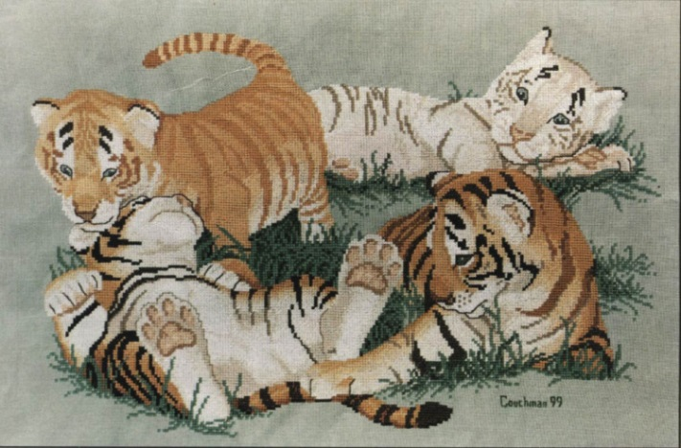
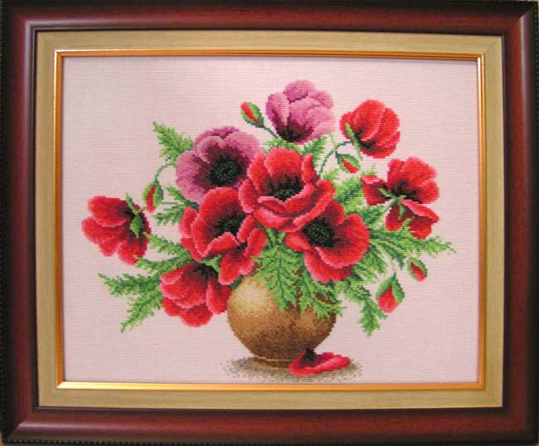
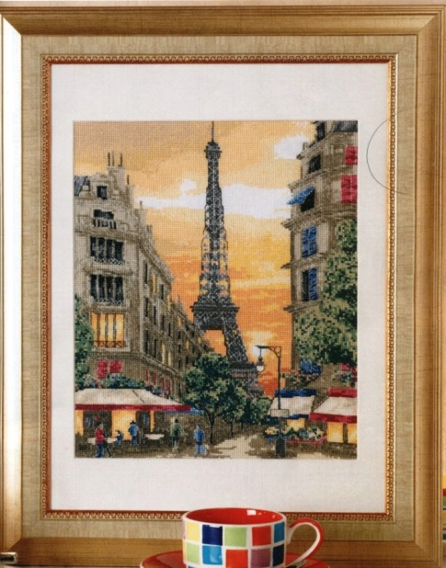
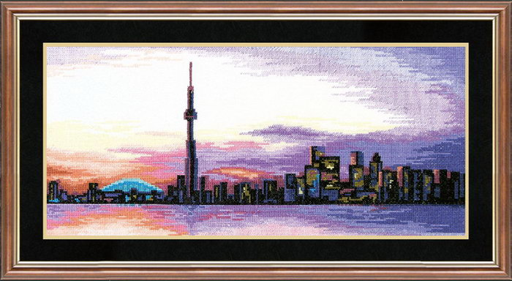
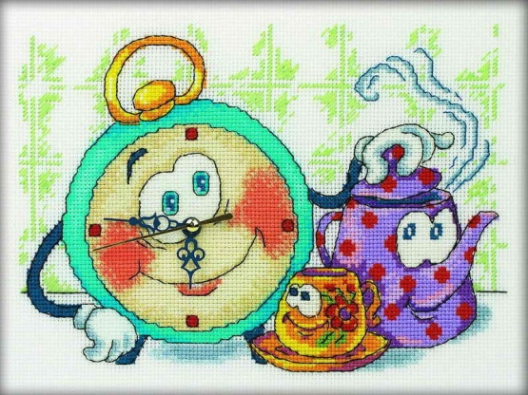
Дизайн - Проект

Slide 7
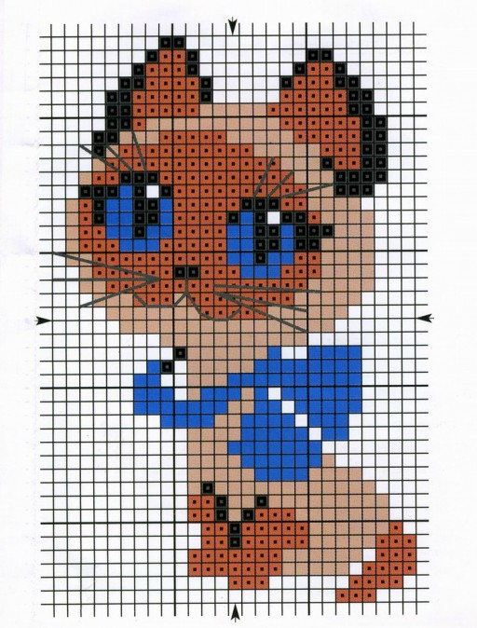
Выбор Материалов:
Для вышивки мне понадобилось:
Канва для вышивки
Пяльцы
Мулине
Ножницы
Иглы для вышивания

Slide 8
Ход Работы
1. Перед началом работы обметайте края канвы, чтобы избежать ее осыпания
2. Натягивание ткани на пяльцы
Размеченную канву нужно заправить в пяльцы: положите ткань на обруч с меньшим диаметром и положите поверх нее больший обруч. Натяните канву и закрутите винтик пялец.

Slide 9
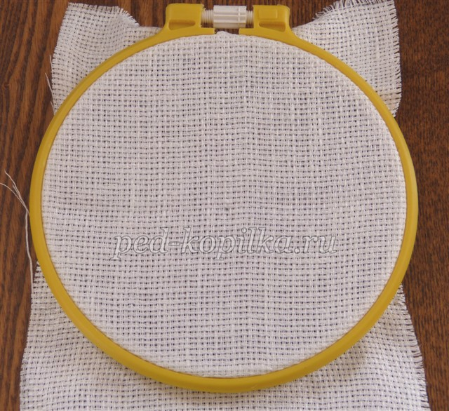

Slide 10
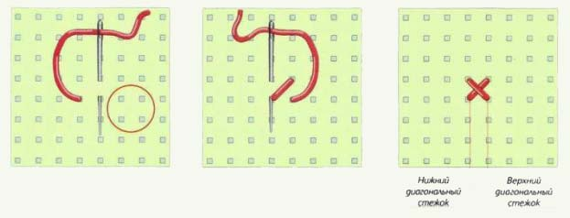
Выполнение шва «Крест»

Slide 11
Техника Безопасности
1) ножницы с сомкнутыми лезвиями следует класть справа, кольцами к себе, чтобы при движении не уколоться об их острые концы;
2) ножницы не должны мешать вам в работе, но и не следует класть их слишком далеко, чтобы не тянуться за ними через весь стол;
3) лучше вышивать с наперстком, иначе вы уколете палец и не сможете продолжать работу;
4) ни в коем случае нельзя шить ржавой иголкой — она плохо прокалывает ткань, оставляет на ней ржавчину, может сломаться в любой момент и поранить вам руку;
5) во время работы не следует вкалывать иголки и булавки в одежду, стол, ткань на пяльцах. Категорически нельзя брать иголки в рот. Их надо вкалывать в специальную подушечку;
6) нельзя перекусывать нитку зубами — можно испортить эмаль зубов и поранить губы. При этом может пострадать и вышивка;
7) всегда следует пересчитывать количество иголок после работы — их должно быть столько же, сколько вы использовали. Для этого вам пригодится магнит, с помощью которого можно будет отыскать потерявшуюся иголку;
8) сломанные иглы необходимо сразу же выбрасывать.

Slide 12
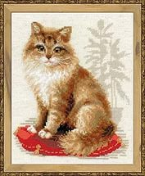
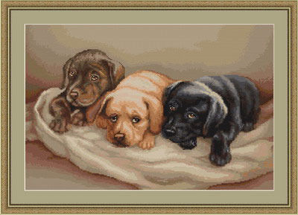
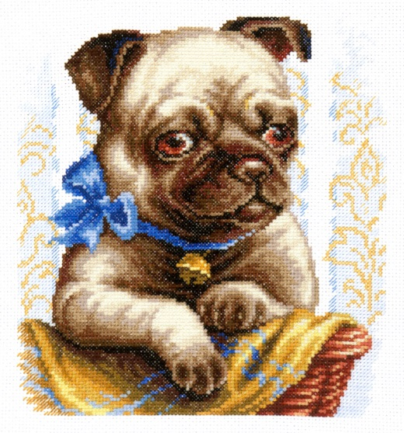
Экономическая часть:
Набор для вышивания - 200 рублей.

Slide 13
Экологическая часть
В наш современный век натуральные нити встречаются редко, а для своей работы я выбрала нитки мулине. Эти нитки являются экологически чистым продуктом, не загрязняют атмосферу. При стирке не меняют цвет.

Slide 14
Вышивка крестом - это искусство создания уникальных картин. Картины вышитые крестом - эксклюзивный подарок ручной работы. Который изысканно украсит Ваш дом.

Slide 15
Самоанализ
Работая над проектом я:
Познакомилась с историей вышивки
Изучила понятие вышивка крестом
Полюбила этот вид вышивки еще больше

